Slide 1
Основы проектирования баз данных
Тригеры

Slide 2
Определение триггеров
Триггеры представляют специальный тип хранимой процедуры, которая вызывается автоматически при выполнении определенного действия над таблицей или представлением.
в частности, при добавлении, изменении или удалении данных, то есть при выполнении команд INSERT, UPDATE, DELETE.
 | CREATE TRIGGER имя_триггера ON {имя_таблицы | имя_представления} {AFTER | INSTEAD OF} [INSERT | UPDATE | DELETE] AS выражения_sql

Slide 3
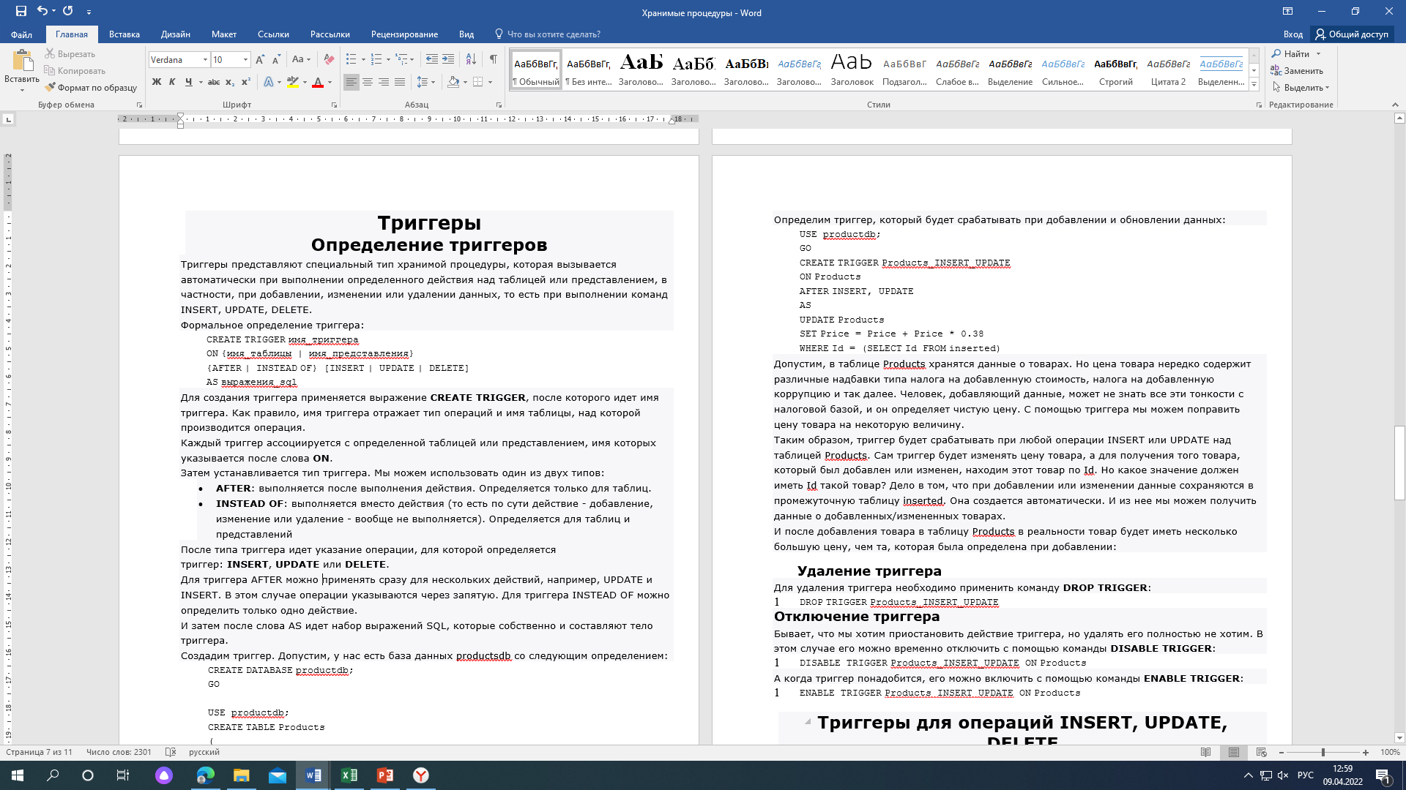
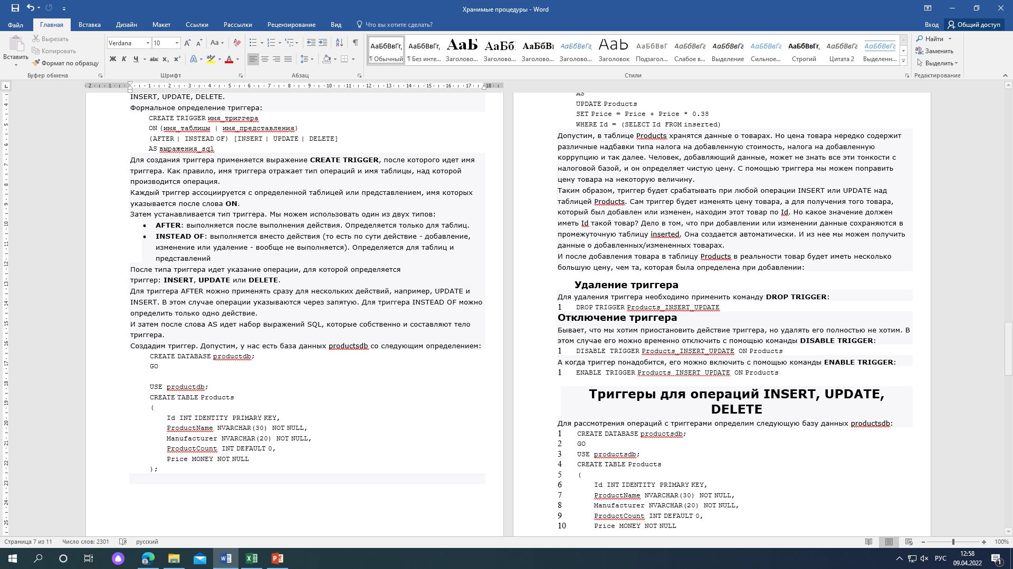
Создание триггера

Slide 4
Удаление триггера
DROP TRIGGER Products_INSERT_UPDATE
Отключение триггера
DISABLE TRIGGER Products_INSERT_UPDATE ON Products
Включение триггера
ENABLE TRIGGER Products_INSERT_UPDATE ON Products

Slide 5
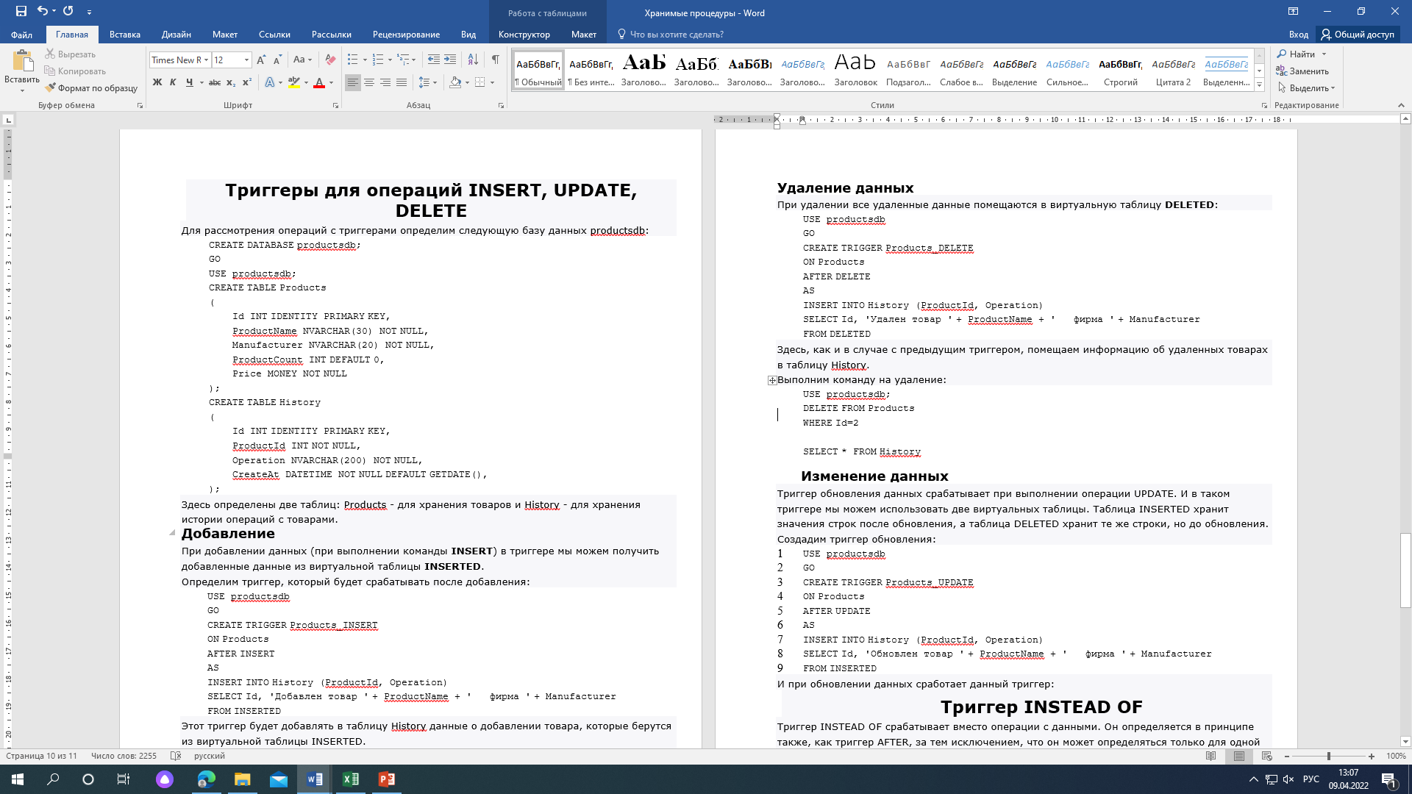
Триггеры для операций INSERT, UPDATE, DELETE
Добавление

Slide 6
Удаление данных

Slide 7
Изменение данных

Slide 8
Конец фильма

